Slide 1
Городское методическое объединение как форма повышения профессиональной компетентности учителей английского языка
Муниципальное бюджетное образовательное учреждение дополнительного
профессионального образования
«Научно-методический центр»
Власова Светлана Анатольевна,
кандидат филологических наук,
доцент кафедры английской филологии № 2 КемГУ, методист МБОУ ДПО «НМЦ»

Slide 2
Функции методической службы
- научно-методическая;
- организационно-методическая;
- информационная;
- экспертная;
- образовательная;
- консультационная.

Slide 3
Городское методическое объединение учителей английского языка
Постоянно действующий семинар
Проблемно-творческая группа
Творческая группа
Школа молодого специалиста
Научное общество педагогов и обучающихся

Slide 4

Городское методическое объединение учителей английского языка
Цель: содействие росту профессионального мастерства учителей английского языка образовательных организаций города,
их творческого потенциала.
Задачи:
знакомить учителей с современными научно-методическими идеями и положительным педагогическим опытом;
определять пути обновления содержания, форм и методов работы;
повысить эффективность использования информационно-коммуникационных технологий.

Slide 5
Постоянно действующий семинар
«Компетентностный подход в преподавании иностранного языка в условиях введения единого государственного экзамена»
Цель: поиск новых форм и методов обучения.
Задачи:
повысить уровень теоретических знаний учителей;
активизировать реализацию компетентностного подхода;
разработать методические рекомендации
для педагогов.

Slide 6
Творческая группа
«Организация внеклассной деятельности
в процессе обучения иностранному языку»
Цель: совершенствование профессионального мастерства в организации внеклассной деятельности.
Задачи:
организовать деятельность по внедрению новых форм;
создать условия для личного роста;
составить методическое пособие
«Внеклассная работа на английском языке».

Slide 7
Школа молодого специалиста
Цель: обеспечение методических условий для адаптации и эффективного включения в образовательный процесс молодых специалистов.
Задачи:
знакомить молодых специалистов с приоритетными направлениями деятельности образовательных организаций, с образовательными технологиями
и методами;
сформировать у молодых специалистов потребность
в непрерывном самообразовании;
способствовать формированию индивидуального стиля педагогической деятельности.

Slide 8
Научное общество педагогов и обучающихся
«Лингвист»
Цель: пропагандирование достижений лингвистической науки.
Задачи:
создавать условия для самоопределения, самореализации и развития;
оказывать научно-методическую и организационную поддержку членов научного общества;
готовить членов научного общества к участию
в научно-практических конференциях различного уровня.

Slide 9
Городские конкурсы
- «Фестиваль методических объединений учителей английского языка образовательных организаций города»;
- «Умники и умницы»;
- «Поэтический конкурс чтецов произведений англоязычных авторов»;
- «Конкурс перевода сказок на английском языке»;
- «Конкурс сочинений на английском языке»;
- «Конкурс праздничных открыток»;
- «Фестиваль-конкурс театральных постановок на английском языке».

Slide 10
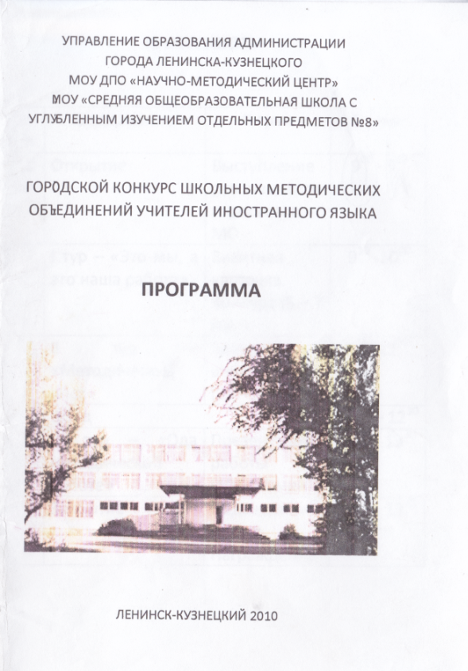
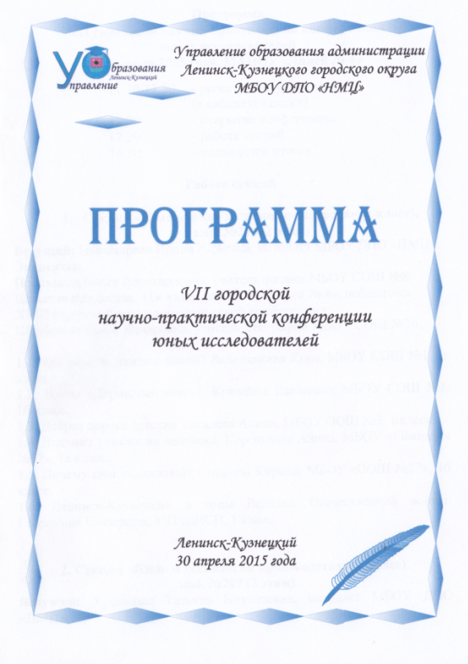

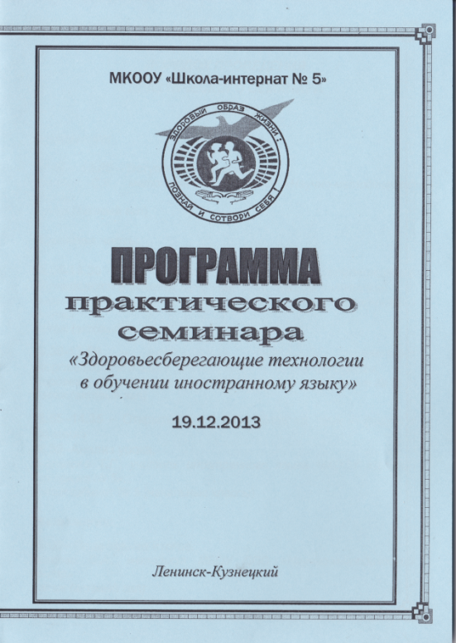
Информационные продукты
как результат работы ГМО
учителей английского языка

Slide 11
г. Ленинск-Кузнецкий, ул. им. Мациенко, 2 тел: 8(38456) 3-42-25 факс: 8(38456) 7-23-78 e-mail: centri@yandex.ru
Муниципальное бюджетное образовательное учреждение дополнительного
профессионального образования
«Научно-методический центр»
Приглашаем к сотрудничеству!

